Slide 1
ARP 221 Türkçeden Arapçaya Çeviri
Konu 1: İsim cümeleri pekiştirilerek çoğul kelimeler tekrar edilecektir.

Slide 2
Basit İsim cümlelerinin Arapçaya çevirisi çalışmaları
1. Bizler doktorlarız.
2. Bu adamlar turisttirler.
3. Bu evler çok pahalıdır.
4. Şu kalemler rengarenktir.
5. Şu genç erkekler Üniversitede öğrencilerdir.
6. Bu kadınlar kimdir?
7. Bu kadınlar hastanede doktordurlar.
8. Evimiz okula uzaktır.
9. Üniversite postaneye yakındır.
11. Ben buradayım sen oradasın.
11. Bu sporcular uzun ve güçlüdürler.
12. Bu arabaların markası nedir?
12. Bu iki genç kız lisede öğretmendirler.
13. Bu iki erkek zeki mühendistirler.
14. Bu kalem yeşildir ve şu kalem kahverengidir.
15. Şu büyük evler mavi dir.
16. Gözlerim yeşildir.
17. Paris Fransa’nın başkentidir.
18. Maradona ünlü bir futbolcudur.
19. Kanada başbakanının adı nedir.
20. Neyin var, Ahmed?

Slide 3
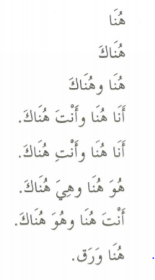
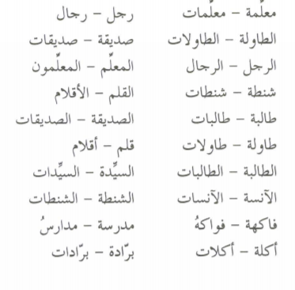
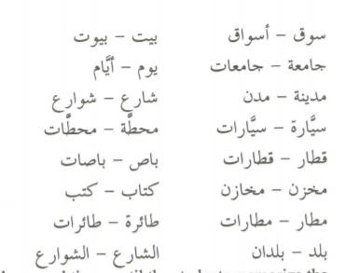
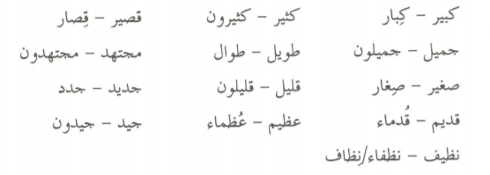
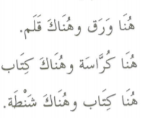
Çoğulların tekrarı yapılarak cümle içinde kullanılacaktır.

Slide 4
Hastalar şimdi hastanedeler.
2. Öğrenciler ve öğretmenler sınıfta çok mutludurlar.
3. Yılda iki bayram vardır.
4. Haftada yedi gün vardır.
5. Ayda dört hafta vardır.
6. Çok mutluyuz çünkü başarılıyız.
7. Korona virüs bir pandemi midir?
8. Pandemi ve epidemi arasındaki fark nedir?
9. Bu ikinci el mobilya ucuzdur.
10. Parola nedir?
11. İstanbul eski tarihi bir şehirdir.
12. Oteller ticari ve turistik mekanlardır.
13. Türkiye para birimi nedir?
14. Riyal Suudi Arabistan’ın para birimidir.
15. Mutluluk paraya mı dayanır?
16. Hoşgörü ve vefa senin karakterindir.
17. Babam sinirli bir insan değildir.
18. En iyi arkadaşın kimdir?
19. Kimlik kartım nerede?
20. Kapılar bugün kapalı değildir.

